Slide 1
Dossier de demande de subventions
MEDIAS 2015-2016
Notes:
I-S1 MEDIAS Laurence Salvator

Slide 2
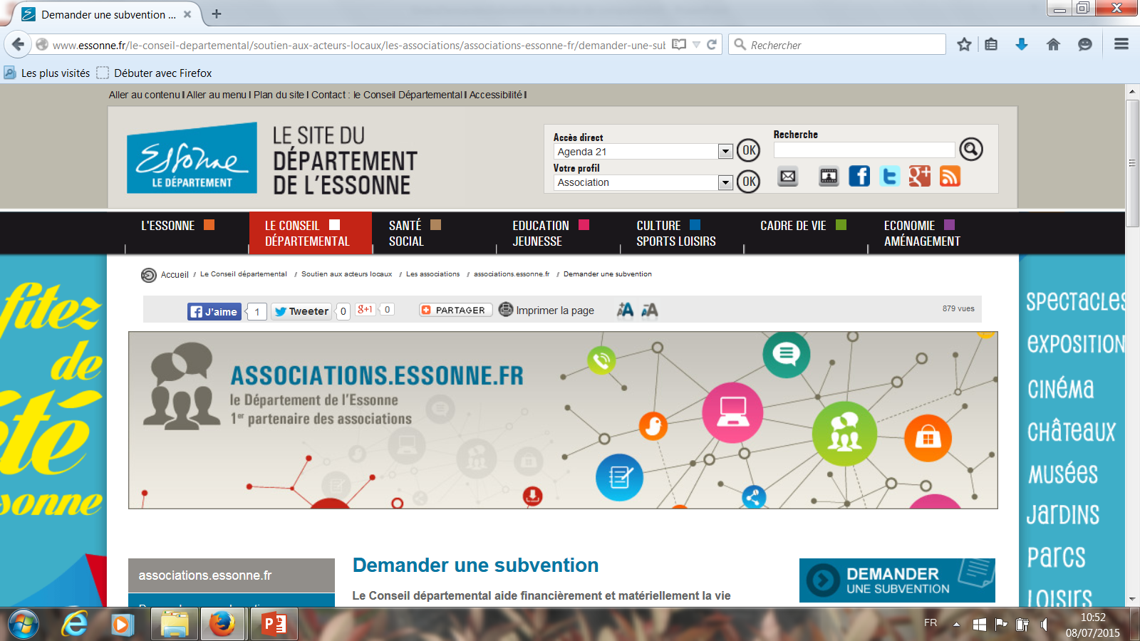
Demande de subvention
Exemple du conseil Général de l’Essonne
I-S1 MEDIAS IUT ORSAY
Notes:
I-S1 MEDIAS Laurence Salvator

Slide 3
Le Lien
http://www.essonne.fr/le-conseil-departemental/soutien-aux-acteurs-locaux/les-associations/associations-essonne-fr/demander-une-subvention/#.
I-S1 MEDIAS IUT ORSAY

Slide 4
Choisir une case
…et la bonne!
Agriculture Anciens combattants Animation sociale et citoyenne Citoyenneté Clubs de loisirs et 3ème âge Coopération décentralisée Culture | Déplacements Environnement Insertion Politique de la ville Social Sport Innovation Jeunesse
Comment bénéficier de ce soutien pour son association ?
Vous devez envoyer un dossier de demande de subvention correspondant à votre projet. Pour y accéder, sélectionnez la thématique d’intervention de votre association. Vous accèderez alors à l’ensemble des dispositifs de cette thématique.
I-S1 MEDIAS IUT ORSAY

Slide 5
Respecter un Format
Et donc, lire les consignes jusqu’au bout!
ATTENTION MERCI D'UTILISER UN SEUL ET UNIQUE MODE D'ENVOI
• Soit par courrier à l’attention de :
Monsieur le Président du Conseil départemental de l’Essonne
Service des Relations avec les Associations
Hôtel du Département
Boulevard de France 91012 EVRY CEDEX
• Soit par mail à l'adresse : geu-asso@cg91.fr
Si vous choisissez ce mode d’envoi, merci de respecter les conseils suivants :
Afin d’éviter d’envoyer de nombreux documents, nous vous recommandons de réaliser une archive contenant plusieurs fichiers. On parle souvent de fichiers zip (ou zippés). Des logiciels gratuits sont disponibles sur internet pour les réaliser. Vous n’aurez plus ainsi qu’un seul fichier à envoyer.
I-S1 MEDIAS IUT ORSAY

Slide 6
Et respecter des délais
Attention, chaque catégorie de projet est soumise à un délai spécifique
Associations de protection de l'environnement: Ouverture 1er Décembre 2014 - Clôture 28 Février 2015
Egalité entre les femmes et les hommes : Ouverture 31 Octobre 2014 - Clôture 5 Décembre 2014 par courrier et 15 décembre 2014 par mail (clôturé)
Associations œuvrant pour le développement de la jeune entreprise innovante : Ouverture 7 Avril 2015 - Clôture 20 Mai 2015 inclus
Pour homogénéiser, nous nous calerons sur les contraintes de ce dernier dossier (en adaptant les délais aux impératifs du module de MEDIAS bien-sûr!), soit :
I-S1 MEDIAS IUT ORSAY

Slide 7
Conclusion
A
vous
de jouer!
I-S1 MEDIAS IUT ORSAY

